Slide 1
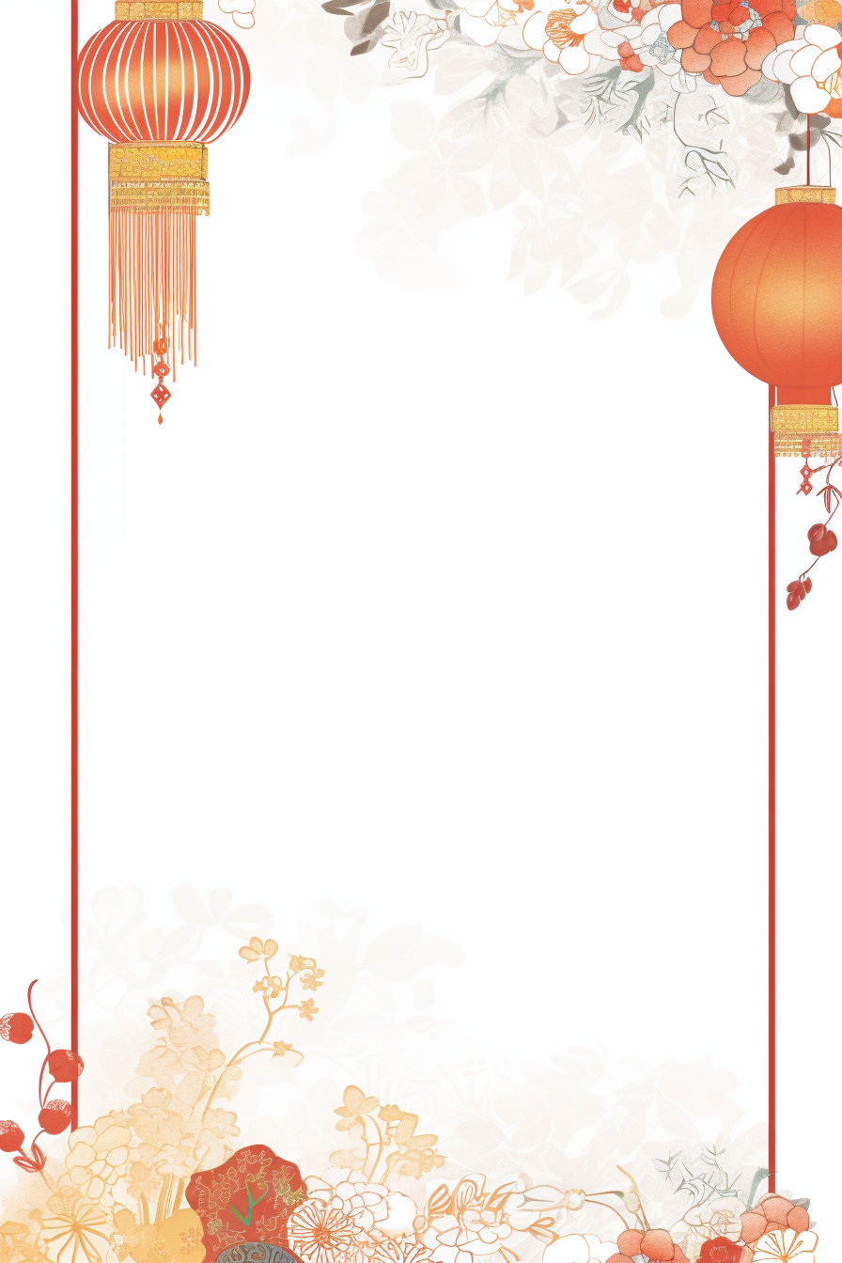
命名
伊織
令和五年一月一日生
身長
体重
いおり
四十七.０
二六四二
センチ
グラム

